Slide 1
Chapitre 1
Suites et récurrence

Slide 2
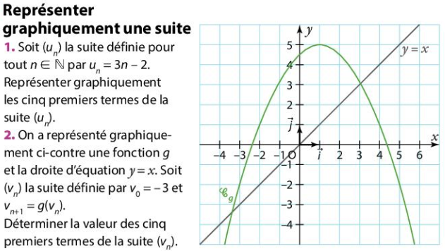
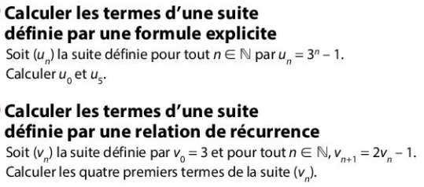
Pour prendre un bon départ

Slide 3
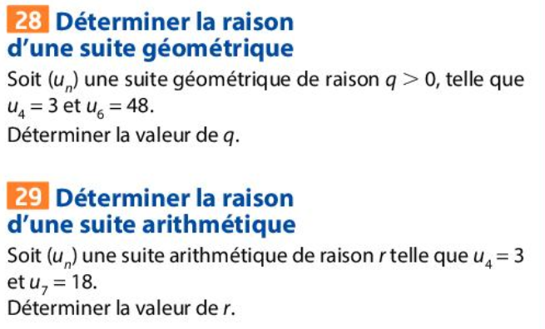
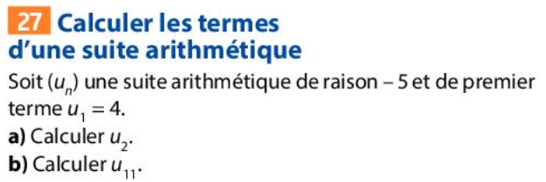
Exercices page 29 (Sésamath)

Slide 4
Activité 1 - Introduire le raisonnement par récurrence (page 14)
Un service de vidéos à la demande avec abonnement dispose de 2 000 films en 2020. Chaque année, il retire de la plateforme 10 % de ses anciens films, et rajoute 200 nouveaux films.
1. Déterminer le nombre de films Sur la plateforme en 2021 et en 2022. 2. Le service de vidéos à la demande fait de la publicité pour dire que le nombre de films sur la plateforme sera toujours constant. Peut-on croire cette publicité ? 3. On note $u_{n}$ le nombre de films à la disposition des clients en $2020 + n$.
Donner la valeur de $u_{0}$ et $u_{1}$.
Exprimer $u_{n+1}$en fonction de $u_{n}$ pour tout entier naturel $n$.
Conjecturer l'expression de $u_{n}$ en fonction de $n.$
4. On veut démontrer le résultat de la question précédente. Pour tout $n∈ℕ$, on note $P_{n}$ la propriété « $u_{n} = 2 000$»
Écrire la propriété $P_{0}$ et déterminer si elle est vraie. On dit alors que la propriété est initialisée.
Soit $n∈ℕ$. On suppose que la propriété $P_{n}$ est vraie, c'est-à-dire que « $u_{n}=2000$ ». Démontrer que la propriété $P_{n+1}$ est vraie, c'est-à-dire que $u_{n+1}=2000$. On dit alors que la propriété est héréditaire.
Si une propriété est initialisée pour $n=0$et qu'elle est héréditaire pour tout $n∈ℕ$, alors le principe de récurrence nous dit que la propriété est vraie pour tout $n∈ℕ$. Nous avons donc démontré que pour tout entier naturel n, un = 2 000. En déduire le nombre de films à la disposition des clients en 2050.

Slide 5
Chapitre 1 – Suites et récurrence
Raisonnement par récurrence
Théorème - Principe du raisonnement par récurrence
Soit $P(n)$ une propriété dépendant d'un entier naturel $n$. On suppose que :
① $P(0)$ est vraie.
② Pour tout entier naturel $n$ fixé, si $P(n)$ est vraie, alors $P(n+1)$ est vraie.
Alors pour tout entier naturel $n$, $P(n)$ est vraie.
Théorème - Principe du raisonnement par récurrence à partir d'un certain rang
Soit $n_{0}∈ℕ$ et $P(n)$ une propriété définie pour $n≥n_{0}$. On suppose que :
① $P(0)$ est vraie.
② Pour tout entier naturel $n≥n_{0}$ fixé, si $P(n)$ est vraie, alors $P(n+1)$ est vraie.
Alors pour tout entier naturel $n≥n_{0}$ , $P\left(n\right)$ est vraie.

Slide 6
Remarque
Pour démontrer par récurrence qu’une propriété $P(n)$ est vraie pour tout entier naturel $n≥n_{0}$ on procède en trois étapes.
Étape ① - Initialisation
On vérifie que la propriété est vraie pour $n≥n_{0}$.
Étape ② - Hérédité
Soit $n$ un entier naturel tel que $n≥n_{0}$
On suppose que la propriété $P(n)$ est vraie (hypothèse de récurrence) et on démontre que $P(n+1)$ est vraie.
Étape ③ - Conclusion
On conclut que $P(n)$ est vraie pour tout entier naturel $n≥n_{0}$ .

Slide 7
Exemple
Pour tout $n∈ℕ$, on considère la propriété $P\left(n\right): « 3^{n}=5 +2n »$
La propriété $P(0)$ est $« 3^{0}=5 + 2×0 »$
Ici $3^{0}=1$ et $5+2×0=5$. Donc $P(0)$ est fausse.
La propriété $P\left(n+1\right)$ est « $3^{n+1}=5+2\left(n+1\right)$ »
Propriété - Inégalité de Bernoulli
Pour tout réel $a$ strictement positif et pour tout entier naturel $n$ :
$${\left(1 + a\right)}^{n}≥ 1 + na$$

Slide 8
Démonstration
Soit $a$ un réel positif.
Pour tout $n∈ℕ$, on considère la propriété « ${\left(1+a\right)}^{n}≥1+na$ ».
Étape ① - Initialisation
Pour n = 0 : ${\left(1+a\right)}^{0}=1 et 1+0×a=1$ . Donc ${\left(1+a\right)}^{0}≥1+0×a$ .
Donc la propriété est vraie pour $n=0$.
Étape ② – Hérédité
Soit $n∈ℕ$. Supposons que $P(n)$ est vraie, c’est-à-dire ${\left(1+a\right)}^{n}≥1+na$.
Montrons que $P(n+1)$ est vraie c’est-à-dire que ${\left(1+a\right)}^{n+1}≥1+(n+1)a$.
On a ${\left(1+a\right)}^{n+1}=\left(1+a\right)×{\left(1+a\right)}^{n}$ et ${\left(1+a\right)}^{n}≥1+na$
On en déduit ${\left(1+a\right)}^{n+1}≥\left(1+a\right)×\left(1+na\right)$.
Or $\left(1+a\right)×\left(1+na\right)=1+a+na+na^{2}=1+\left(n+1\right)a+na^{2}\underset{car na²>0}{≥}1+\left(n+1\right)a$
Finalement ${\left(1+a\right)}^{n+1}≥1+\left(n+1\right)a$ ce qui valide la proposition $P\left(n+1\right)$.
Étape ③ – Conclusion
On conclut que pour tout $n∈ℕ$, $P(n)$ est vraie, c’est-à-dire ${\left(1+a\right)}^{n}≥1+na$.

Slide 9
Méthode n°1 – Démontrer une propriété par récurrence
Énoncé
Pour tout $n∈ℕ^{∗}$, notons $S_{n}=1+2+3+…+n.$
Montrer par récurrence que pour tout $n∈ℕ^{∗},$
$$S_{n}=\frac{n\left(n+1\right)}{2}$$

Slide 11
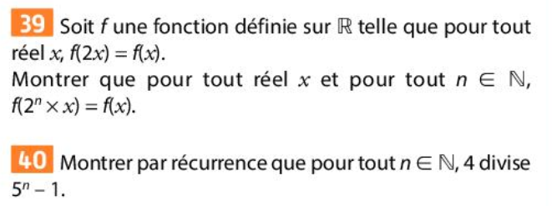
Exercices page 30 (Sésamath)

Slide 12
Méthode n°2 – Utiliser la récurrence avec les suites
Énoncé
Soit $\left(u_{n}\right)$ la suite définie par $u_{0}=2$ et pour tout $n∈ℕ , u_{n+1}={2u}_{n}−6$.
Montrer par récurrence que la suite $\left(u_{n}\right)$ est strictement décroissante.

Slide 14
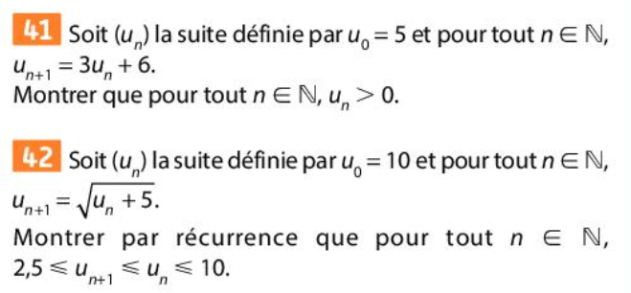
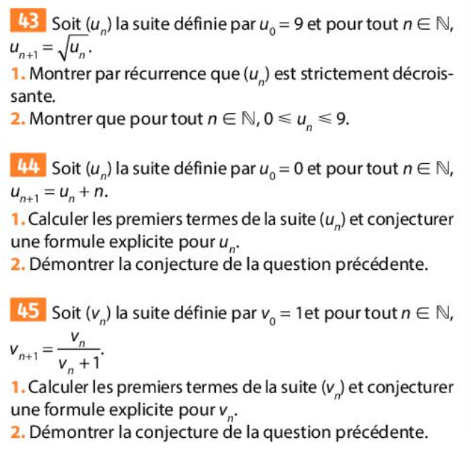
Exercices page 30 (Sésamath)

Slide 15
Exercices page 30 (Sésamath)
2. Pour tout n ∈ ℕ, on considère la propriété P(n) :
« $u_{n}=\frac{(n–1)n}{2}$ ».
Initialisation : pour n = 0, u₀ = 0 et $u_{0}=\frac{(0–1)0}{2}.$
Donc la propriété est vraie pour n = 0.
Hérédité : soit n ∈ ℕ. Supposons que P(n) est vraie, et montrons que P(n + 1) est vraie soit $u_{n+1}=\frac{n\left(n+1\right)}{2}$
On a u_{n+1} = u_{n} + n.
Donc $u_{n+1}=\frac{(n–1)n}{2}+n=\frac{(n–1)n+2n}{2}=\frac{n(n–1+2)}{2}=\frac{n(n+1)}{2}$
donc P(n + 1) est vraie.
Conclusion : pour tout n ∈ ℕ, P(n) est vraie.
Donc pour tout n ∈ ℕ, $u_{n}=\frac{(n–1)n}{2}$.
$u0 = 0$;
$u1 = u0 + 0 = 0$
$u2 = u1 + 1 = 1$;
$u3 = u2 + 2=1+2=3$ ;
$u4 = u3 + 3 =1+2+3=6$;
$u5 = u4 + 4 =1+2+3+4=10$.
On conjecture que pour tout entier n ≥ 1,
$u_{n}=0+1+2+...+ (n–1)=\frac{(n–1)n}{2}$.

Slide 16
Exercices page 30 (Sésamath)
2. Pour tout n ∈ ℕ, on considère la propriété $P\left(n\right):$
$$« v_{n}=\frac{1}{n+1} ».$$
Initialisation : pour $n = 0$, $v_{0}= 1$ et $\frac{1}{0+1}=1$ donc $v_{0}=\frac{1}{0+1}.$
Donc la propriété est vraie pour $n = 0$.
Hérédité : soit n ∈ ℕ. Supposons que $P(n)$ est vraie, et montrons que $P(n + 1)$ est vraie soit $v_{n+1}=\frac{1}{n+2}$.
On a $v_{n+1}=\frac{v_{n}}{v_{n}+1}$.
Donc $v_{n+1}=\frac{\frac{1}{n+1}}{\frac{1}{n+1}+1}=\frac{1}{1+(n+1)}=\frac{1}{n+2}$.
Donc $P(n + 1)$ est vraie.
Conclusion : pour tout n ∈ ℕ, $P(n)$ est vraie.
Donc pour tout n ∈ ℕ, $v_{n}=\frac{1}{n+1}$.
. 1. $v_{0} = 1$
$v_{1}=\frac{v_{0}}{v_{0}+1}=\frac{1}{2}$ ;
$v_{2}=\frac{v_{1}}{v_{1}+1}=\frac{1}{3}$ ;
$v_{3}=\frac{v_{1}}{v_{1}+1}=\frac{1}{4}$ ;
On conjecture que pour tout n ∈ ℕ, $v_{n}=\frac{1}{n+1}$.

Slide 17
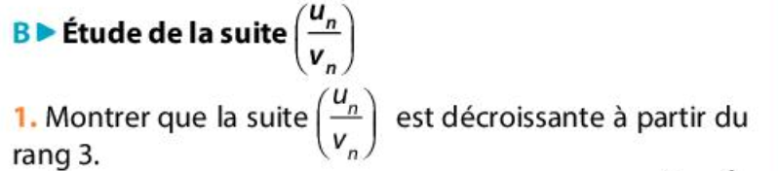
Exercices page 35 (Sésamath)
n°122
On s’intéresse à l'évolution d'une population de tigres dans une réserve en naturelle. En 2019, il y a 100 tigres. Puis chaque année, 10 % de la population de tigres meurt et il y a 5 nouveaux tigres qui sont ajoutés à la réserve.
On note $u_{n}$ le nombre de tigres en $2019 + n$.
1) Déterminer le nombre de tigres dans la réserve en 2020.
2) Donner la valeur de $u_{0}$ et justifier que pour tout $n∈ℕ$, $u_{n+1}=0,9u_{n}+5$.
3) a) Montrer par récurrence que pour tout $n∈ℕ$, $50≤u_{n+1}≤u_{n}$.
b) Conjecturer le comportement de la suite $(u_{n})$ pour des grandes valeurs de $n$.
4) Soit ($v_{n}$) la suite définie par $v_{n}=u_{n}−50$.
a) Montrer que la suite ($v_{n}$) est géométrique.
b) Déterminer l'expression de $v_{n}$ fonction de $n$, puis celle de $u_{n}$ en fonction de $n$.
c) En déduire la limite de la suite ($u_{n}$).
d) Interpréter dans le contexte les variations et le comportement de ($u_{n}$) pour des grandes valeurs de $n$.

Slide 18
Activité 2 - Introduire la définition de limite de suite (page 14)

Slide 19
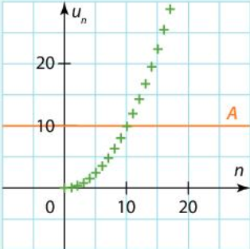
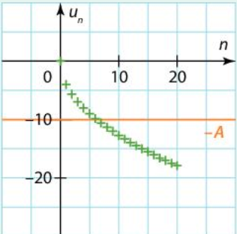
Limite d'une suite
.
Définition - Suite divergeant vers l'infini
On dit que la suite $\left(u_{n}\right)$ tend vers $+∞$quand $n$ tend vers $+∞$, si pour tout réel $A>0$, l'intervalle $\left]A ; +∞ \right[$ contient tous les termes de la suite à partir d’un certain rang.
On dit que ($u_{n}$) diverge et on note $\lim_{n→+∞}{u_{n}}=+∞$
On dit que la suite $\left(u_{n}\right)$ tend vers $−∞$ quand $n$ tend vers $+∞$, si pour tout réel $A>0$, l’intervalle $\left]−∞ ;A\right[$ contient tous les termes de la suite à partir d'un certain rang.
On dit que $\left(u_{n}\right)$ diverge et on note$\lim_{n→+∞}{u_{n}}=−∞$.

Slide 20
Exemple
Soit $\left(u_{n}\right)$ la suite définie par $u_{n}=n^{2}$.
Pour tout réel $A>0$, $u_{n}>A ⇔ n^{2}>A ⇔ n>\sqrt{A}$car $A>0$.
Donc l'intervalle $\left]A ; +∞ \right[$ contient tous les termes de la suite à partir du rang $n_{0}$, avec
$$n_{0}=E\left(\sqrt{A}\right)+1$$
où $E(x)$ désigne la partie entière de $x$, c'est-à-dire le plus grand entier inférieur ou égal à $x$.
Donc la suite $\left(u_{n}\right)$ tend vers $+∞$.

Slide 21
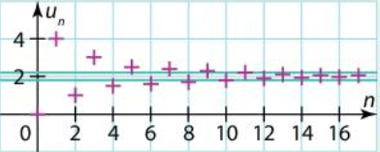
Définition - Suite convergeant vers un nombre réel
On dit que la suite $\left(u_{n}\right)$ tend vers un réel $l$ quand $n$ tend vers $+∞$, si tout intervalle ouvert contenant $l$ contient tous les termes de la suite à partir d'un certain rang.
On dit que $\left(u_{n}\right)$ converge et on note $\lim_{n→+∞}{u_{n}}=l$.
Remarque
Tout intervalle ouvert contenant $l$ contient un intervalle ouvert centré en $l$, c’est-à-dire de la forme
$\left]l−ε ;l+ε\right[$, avec $ε$ un réel strictement positif.
On peut donc réécrire la définition :
$\lim_{n→+∞}{u_{n}}=l$si et seulement si pour tout $ε>0$, l’intervalle $\left]l−ε ; l+ε \right[$ contient tous les termes de la suite à partir d'un certain rang.

Slide 22
Théorème - Unicité de la limite
Lorsqu’elle existe, la limite est unique.
Remarque
Une suite qui ne converge pas, diverge.
Elle peut soit diverger vers $+∞$ou $−∞$soit n'avoir pas de limite.
Par exemple, la suite $\left(u_{n}\right)$ définie par $u_{n}={\left(−1\right)}^{n}$ n'a pas de limite et prend alternativement les valeurs $−1$ et $1$.

Slide 23
Méthode n°3 - Déterminer une limite et un seuil en utilisant la définition
Énoncé
Soit $\left(u_{n}\right)$la suite définie par $u_{n}=3n+2$.
Pour tout réel $A>0$, déterminer le plus petit entier naturel $n_{0}$ tel que pour tout entier $n>n_{0}$, $u_{n}>A$.
En déduire la limite de la suite $\left(u_{n}\right)$.
Soit $\left(v_{n}\right)$la suite définie par $v_{n}=3−\frac{1}{n}$.
Pour tous réels positifs $a$ et $b$, déterminer le plus petit entier naturel $n$ tel que, pour tout entier $n≥n_{0}$ , $3−a<v_{n}<3+b$.
En déduire la limite de la suite $\left(v_{n}\right).$
Soit $\left(w_{n}\right)$la suite définie par $w_{0}=3$ et pour tout $n∈ℕ, w_{n+1}=2w_{n}+1$.
À l'aide de la calculatrice, conjecturer la limite de la suite ($w_{n}$).
Écrire un programme en Python permettant de déterminer le plus petit entier naturel $n$ tel que $w_{n}>1000$.
À l'aide de la calculatrice, déterminer la valeur de cet entier.

Slide 24
Solution
1. a) Pour tout réel $A>0, u_{n}>A ⇔ 3n+2>A ⇔ n>\frac{A−2}{3}.$
Posons $n_{0}=E\left(\frac{A−2}{3}\right)+1$. Pour tout entier naturel $n≥n_{0},$ on a $u_{n}>A$.
b) D'après la question précédente, on en déduit que $\lim_{n→+∞}{u_{n}}=+∞$.
2. a) Pour tous réels positifs $a$ et $b$,
$3−a < v < 3 + b ⇔ 3−a<3−\frac{1}{n}<3+b ⇔ a>\frac{1}{n}>−b ⇔ \frac{1}{a}<n$ car la fonction inverse est strictement décroissante sur $\left]0 ; +∞\right[$ et $\frac{1}{n}>0$ .
Posons $n_{0}=E\left(\frac{1}{a}\right)+1$. Pour tout entier naturel $n≥n_{0},$on a $3−a<v_{n}<3+b$
b) D'après la question précédente, on en déduit que $\lim_{n→+∞}{v_{n}}=3$.

Slide 25
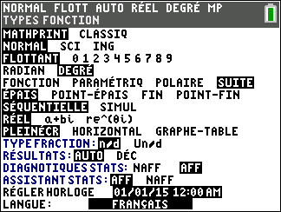
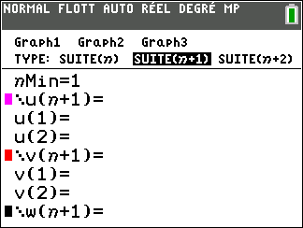
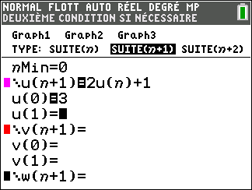
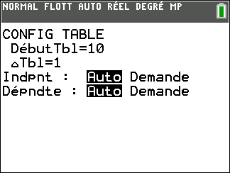
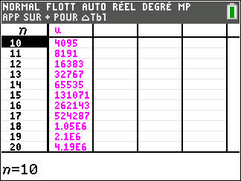
3. a) À l'aide du mode Suite de la calculatrice, on peut calculer les premiers termes.
On $w_{10}=4095$et $w_{20}=4 194 303$. On conjecture que $\lim_{n→+∞}{w_{n}}=+∞$

Slide 26
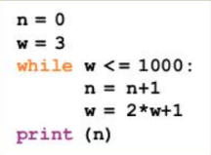
b) On veut connaître le plus petit entier n tel que $w_{n}>1000$.
Il faut donc faire tourner le programme tant que $w_{n}≤1000$.
On obtient le programme ci-contre.
c) On a $w_{7}=511$ et $w_{8}=1023$.
Donc $n_{0}=8$.

Slide 27
Exercices page 19 (Sésamath)

Slide 28
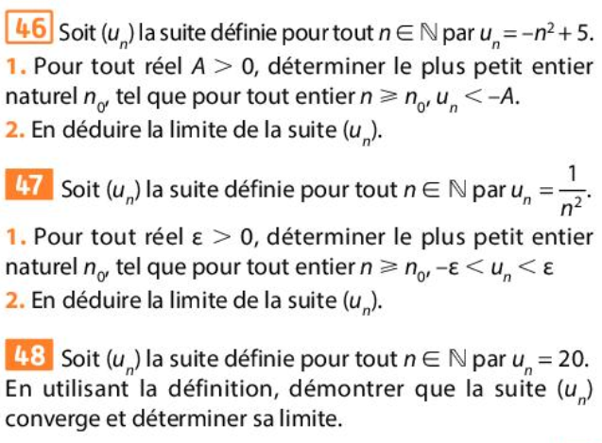
Exercices page 30 (Sésamath)

Slide 29
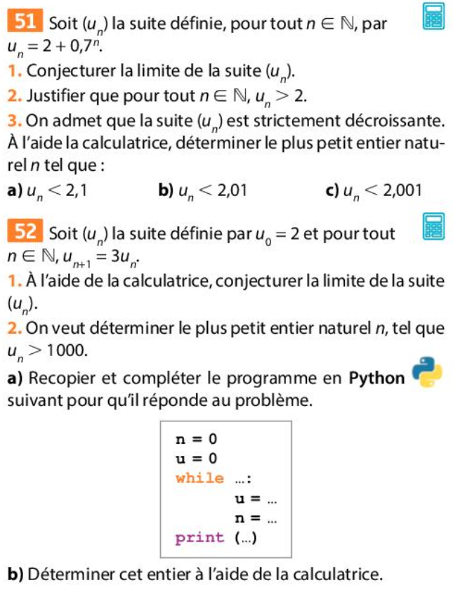

Slide 30
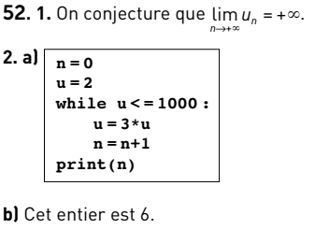
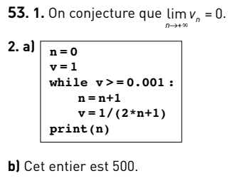

Slide 31
Propriétés des limites
Propriété – Limite des suites de référence
Les suites $\left(\sqrt{n}\right) , \left(n\right)$ et $\left(n^{k}\right)$ avec $k∈ℕ$ tendent vers $+∞$ quand $n$ tend vers $+∞$ ce qui s’écrit :
$$\underset{n→+∞}{lim⁡}\sqrt{n}=+∞ ; \underset{n→+∞}{lim⁡}n=+∞ ; \underset{n→+∞}{lim⁡}n^{k}=+∞ .$$
Les suites $\left(\frac{1}{\sqrt{n}}\right) , \left(\frac{1}{n}\right)$ et $\left(\frac{1}{n^{k}}\right)$ avec $k∈ℕ^{∗}$ tendent vers $0$ quand $n$ tend vers $+∞$ ce qui s’écrit :
$$\lim_{n→+∞}{\frac{1}{\sqrt{n}}}=0 ; \lim_{n→+∞}{\frac{1}{n}}=0 ; \lim_{n→+∞}{\frac{1}{n^{k}}}=0$$

Slide 32
Propriété - Limite d’une somme et d’un produit
Soit $\left(u_{n}\right)$ et $\left(v_{n}\right)$ deux suites, et $ℓ$ et $ℓ′$ deux réels.
$$\lim_{n→+∞}u_{n}=$$
$$\lim_{n→+∞}v_{n}=$$
$$\lim_{n→+∞}\left(u_{n}+v_{n}\right)=$$
$$\lim_{n→+∞}\left(u_{n}×v_{n}\right)=$$
$$ℓ$$
$$ℓ′$$
$$ℓ+ℓ′$$
$$ℓ×ℓ′$$
$$+∞ si ℓ>0$$
$$−∞ si ℓ<0$$
Indéterminée si $ℓ=0$
$$ℓ$$
$$+∞$$
$$+∞$$
$$−∞ si ℓ>0$$
$$+∞ si ℓ<0$$
Indéterminée si $ℓ=0$
$$ℓ$$
$$−∞$$
$$−∞$$
$$+∞$$
$$+∞$$
$$+∞$$
$$+∞$$
$$+∞$$
$$−∞$$
Indéterminée
$$−∞$$
$$−∞$$
$$−∞$$
$$−∞$$
$$+∞$$
$$−∞$$
$$+∞$$
Indéterminée
$$−∞$$

Slide 33
Propriété - Limite d’un quotient
$$\lim_{n→+∞}\left(\frac{u_{n}}{v_{n}}\right)=$$
$$\lim_{n→+∞}u_{n}=$$
$$\lim_{n→+∞}v_{n}=$$
Soit $\left(u_{n}\right)$ et $\left(v_{n}\right)$ deux suites, et $ℓ$ et $ℓ′$ deux réels.
$$ℓ^{′}≠0$$
$$\frac{ℓ}{ℓ^{′}}$$
$$ℓ$$
$$ℓ$$
$$+∞$$
$$0$$
$$+∞ si ℓ>0$$
$$−∞ si ℓ<0$$
$$0^{+}$$
$$ℓ≠0$$
$$−∞ si ℓ>0$$
$$+∞ si ℓ<0$$
$$0^{−}$$
$$+∞ si ℓ^{′}>0 ou ℓ′=0^{+}$$
$$−∞ si ℓ^{′}<0 ou ℓ^{′}=0^{−}$$
$$+∞$$
$$ℓ′$$
$$−∞ si ℓ^{′}>0 ou ℓ′=0^{+}$$
$$+∞ si ℓ^{′}<0 ou ℓ^{′}=0^{−}$$
$$−∞$$
$$ℓ′$$
$$±∞$$
$$±∞$$
Indéterminée
$$0$$
$$0$$
Indéterminée

Slide 34
Remarques
Dans les deux tableaux précédents :
① indéterminée signifie que c'est une forme indéterminée, et qu'il n'y a pas de propriété pour déterminer la limite.
② $\lim_{n→+∞}{v_{n}}=0^{+}$ (resp. $0^{−}$) signifie que $\lim_{n→+∞}{v_{n}}=0$ et que $v_{n}>0$ (resp. $v_{n}<0$) à partir d'un certain rang.
Exemples
❶ Soit $\left(u_{n}\right)$ la suite définie par $u_{n}=n\sqrt{n}$
$$\lim_{n→+∞}{n}=+∞ et \lim_{n→+∞}{\sqrt{n}}=+∞. \text{Donc}\text{ "}\text{par} \text{produit}\text{",} \lim_{n→+∞}{u_{n}}=+∞$$
❷ Soit $\left(u_{n}\right)$ la suite définie par $u_{n}=n+\frac{1}{n}$.
$$\lim_{n→+∞}{n}=+∞ et \lim_{n→+∞}{\frac{1}{n}}=0. \text{Donc}\text{ "}\text{par} \text{somme}\text{",} \lim_{n→+∞}{u_{n}}=+∞$$
❸ Soit $\left(u_{n}\right)$ la suite définie par $u_{n}=\frac{1}{n^{2}+n}$.
$$\lim_{n→+∞}{1}=1 et \lim_{n→+∞}{n^{2}+n}=+∞. \text{Donc}\text{ "}\text{par} \text{quotient}\text{",} \lim_{n→+∞}{u_{n}}=0$$

Slide 35
Méthode n°4 - Déterminer la limite d’une suite en utilisant les opérations
Énoncé

Slide 36
Méthode n°4 - Déterminer la limite d’une suite en utilisant les opérations
Énoncé

Slide 37
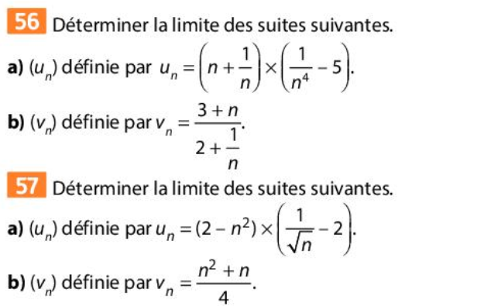

Slide 38
Méthode n°5 – Lever une forme indéterminée
Énoncé
Déterminer la limite des suites suivantes quand $n$ tend vers $+∞$.
a) $\left(u_{n}\right)$ définie par $u_{n}=n^{2}−n$
b) $\left(v_{n}\right)$ définie par $v_{n}=\frac{4n^{2}}{n+1}$

Slide 39
Méthode n°5 – Lever une forme indéterminée
Énoncé
Déterminer la limite des suites suivantes quand $n$ tend vers $+∞$.
a) $\left(u_{n}\right)$ définie par $u_{n}=n^{2}−n$
b) $\left(v_{n}\right)$ définie par $v_{n}=\frac{4n^{2}}{n+1}$

Slide 41
Limites et comparaison
Théorème - Théorème de comparaison
Soit $\left(u_{n}\right)$ et $\left(v_{n}\right)$ deux suites.
On suppose qu'il existe un entier $n_{0}$, tel que pour tout $n>n_{0}$ , $u_{n}≤v_{n}$.
Si $\lim_{n→+∞}{u_{n}}=+∞$alors $\lim_{n→+∞}{v_{n}}=+∞$
Si $\lim_{n→+∞}{v_{n}}=−∞$alors $\lim_{n→+∞}{u_{n}}=−∞$

Slide 42
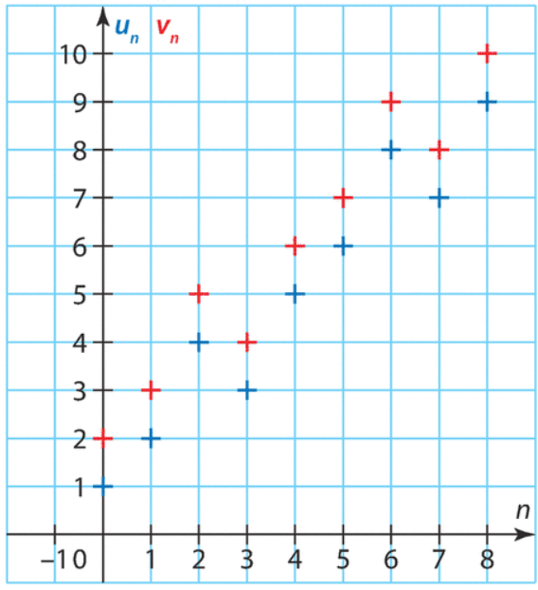
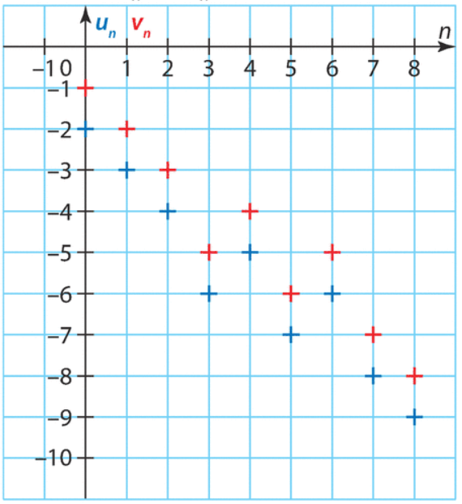
Exemples
Sur les schémas suivants, on a représenté $\left(u_{n}\right)$ en bleu et $\left(v_{n}\right)$ en rouge avec $u_{n}≤v_{n}$
① Les suites $\left(u_{n}\right)$ et $\left(v_{n}\right)$ tendent vers $+∞$.
② Les suites $\left(u_{n}\right)$ et $\left(v_{n}\right)$ tendent vers $−∞$.

Slide 43
Démonstration
Démontrons la première propriété.
Soit $\left(u_{n}\right)$ et $\left(v_{n}\right)$ deux suites.
On suppose qu'il existe un entier $n_{0}$, tel que pour tout $n>n_{0}$ , $u_{n}≤v_{n}$.
Si $\lim_{n→+∞}{u_{n}}=+∞$alors $\lim_{n→+∞}{v_{n}}=+∞$
Soit $A > 0$.
Comme $\lim_{n→+∞}{u_{n}}=+∞$, il existe un entier $p$ tel que pour tout $n≥p$ , $u_{n}>A$.
Or il existe un entier $n_{0}$, tel que pour tout $n≥n_{0}$, $u_{n}≤v_{n}$.
Donc pour tout entier $n$ tel que $n≥p$ et $n≥n_{0}$, $v_{n}≥u_{n}>A$ .
Posons $q=max⁡(p, n_{0})$. Pour tout entier $n≥q$, $v_{n}>A$.
Donc par définition, $\lim_{n→+∞}{v_{n}}=+∞$.

Slide 44
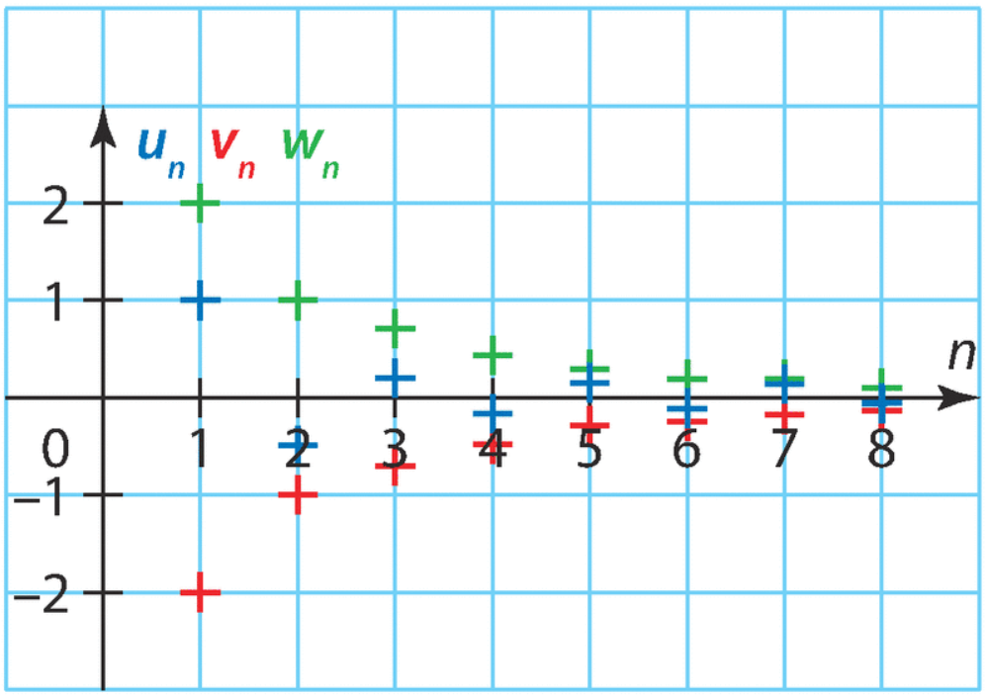
Théorème - Théorème des gendarmes
Soit $\left(u_{n}\right)$ , $\left(v_{n}\right)$ et $\left(w_{n}\right)$ trois suites, et $𝓁$ un réel.
On suppose que :
il existe un entier naturel $n_{0}$ tel que pour tout entier $n≥n_{0}$, $v_{n}≤u_{n}≤w_{n}$ .
$\lim_{n→+∞}{v_{n}}=\lim_{n→+∞}{w_{n}}=𝓁$
Alors la suite $\left(u_{n}\right)$ converge et $\lim_{n→+∞}{u_{n}}=𝓁$
Exemple
Sur le schéma suivant, on a représenté $\left(u_{n}\right)$ en bleu, $\left(v_{n}\right)$ en rouge et $\left(w_{n}\right)$ en vert.

Slide 45
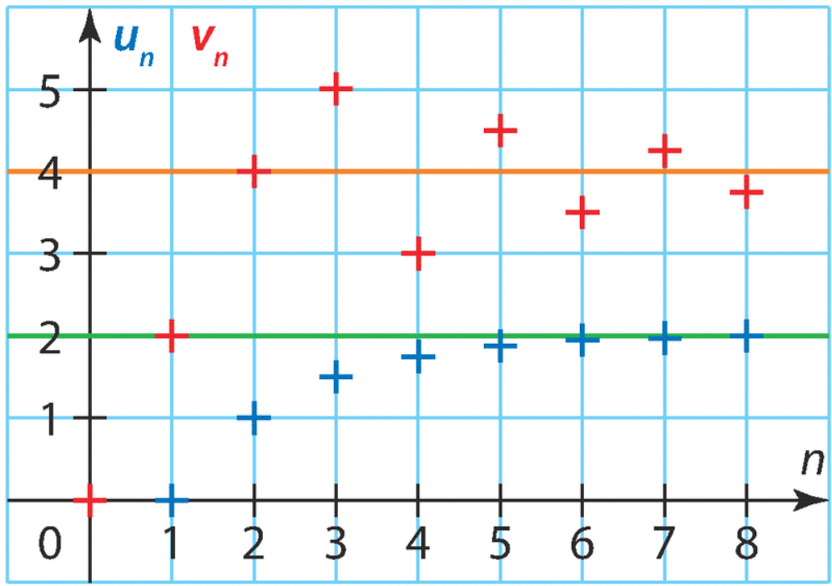
Propriété - Inégalités et limites
Soit $\left(u_{n}\right)$ et $\left(v_{n}\right)$ deux suites convergentes.
On suppose qu'il existe un entier naturel $n_{0}$ tel que pour tout entier $n≥n_{0}$ , $u_{n}≤v_{n}$
Alors $\lim_{n→+∞}{u_{n}}≤\lim_{n→+∞}{v_{n}}$
Exemple
Sur le schéma suivant, on a représenté $\left(u_{n}\right)$ en bleu et $\left(v_{n}\right)$ en rouge.

Slide 46
Méthode n°6 – Utiliser le théorème de comparaison
Énoncé
Soit $\left(u_{n}\right)$ la suite définie sur $ℕ$ par $u_{n}=n+2×\sin{(n)}$.
a) Montrer que pour tout $n∈ℕ , u_{n}≥n−2$
b) En déduire la limite de la suite $(u_{n})$.
2. Soit $\left(v_{n}\right)$ la suite définie sur $ℕ$ par $v_{n}=−n^{2}−n+{\left(−1\right)}^{n}$.
Déterminer la limite de la suite $(v_{n})$.

Slide 48
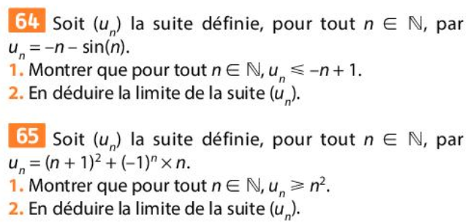

Slide 49
Méthode n°7 – Utiliser le théorème des gendarmes
Énoncé
Soit $\left(u_{n}\right)$ la suite définie sur $ℕ^{∗}$ par $u_{n}=3+\frac{{\left(−1\right)}^{n}}{n}$
Déterminer la limite de la suite $(u_{n})$.

Slide 50
Méthode n°7 – Utiliser le théorème des gendarmes
Énoncé
Soit $\left(u_{n}\right)$ la suite définie sur $ℕ^{∗}$ par $u_{n}=3+\frac{{\left(−1\right)}^{n}}{n}$ Déterminer la limite de la suite $(u_{n})$.

Slide 51
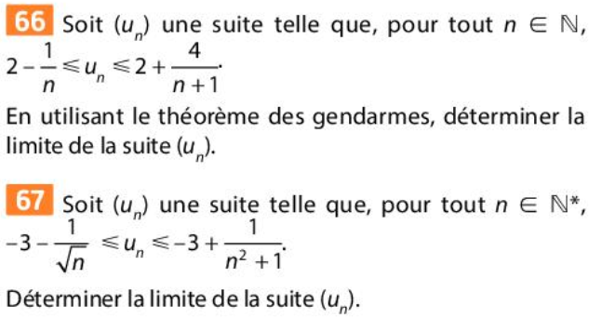
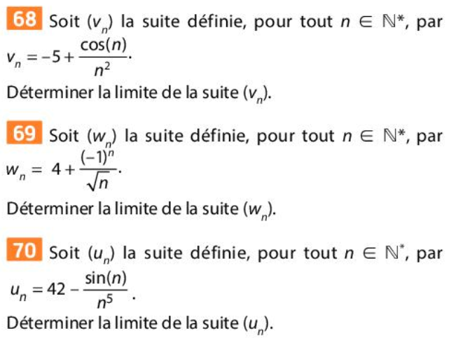

Slide 52
Suites géométriques et suites monotones
Propriété – Limite d’une suite géométrique
Soit $q$ un réel.
Si $q>1$, alors $\lim_{n→+∞}{q^{n}}=+∞$.
Si $−1<q<1$, alors $\lim_{n→+∞}{q^{n}}=0$.
Si $q=1$ , alors $\lim_{n→+∞}{q^{n}}=1$.
Si $q≤−1$, alors la suite $\left(q^{n}\right)$ n’a pas de limite.
Exemple
$−1<\frac{1}{2}<1$, donc $\lim_{n→+∞}{{\left(\frac{1}{2}\right)}^{n}}=0$.

Slide 53
Démonstration
Si $q>1$
Posons $q=1+h$ avec $h>0$.
D'après l’inégalité de Bernoulli, ${\left(1+h\right)}^{n}≥1+nh$
Or $\lim_{n→+∞}{1+nh}=+∞$ , donc d'après le théorème de comparaison, $\lim_{n→+∞}{{\left(1+h\right)}^{n}}=+∞$
Donc $\lim_{n→+∞}{q^{n}}=+∞$.
Si $0<q<1$
Posons $p=\frac{1}{q}$ alors $\frac{1}{q}>1$ , donc $p>1$.
Donc $\lim_{n→+∞}{p^{n}}=+∞$.
Or $q=\frac{1}{p} ,$soit $q^{n}=\frac{1}{p^{n}}$ donc $\lim_{n→+∞}{q^{n}}=0$.
Si $−1<q<0$
Posons $s=−q$.
On a $0<s<1$ donc $\lim_{n→+∞}{s^{n}}=0$.
Or $q=−s$ donc $q^{n}={\left(−s\right)}^{n}={\left(−1\right)}^{n}×s^{n}$ d’où $−s^{n}<q^{n}<s^{n}$.
$\lim_{n→+∞}{s^{n}}=\lim_{n→+∞}{−s^{n}}=0$ donc, d’après le théorème des gendarmes, $\lim_{n→+∞}{q^{n}}=0$

Slide 54
Méthode n°8 – Déterminer la limite d’une suite géométrique
Énoncé
Déterminer la limite de la suite géométrique $\left(u_{n}\right)$ de raison 2 et de premier terme $u_{0}=−4$.
Déterminer la limite de la suite $\left(v_{n}\right)$ définie pour tout $n∈ℕ$ par $v_{n}=−5×{\left(\frac{1}{3}\right)}^{n}.$

Slide 55
Méthode n°8 – Déterminer la limite d’une suite géométrique
Énoncé
Déterminer la limite de la suite géométrique $\left(u_{n}\right)$ de raison 2 et de premier terme $u_{0}=−4$.
Déterminer la limite de la suite $\left(v_{n}\right)$ définie pour tout $n∈ℕ$ par $v_{n}=−5×{\left(\frac{1}{3}\right)}^{n}.$

Slide 56
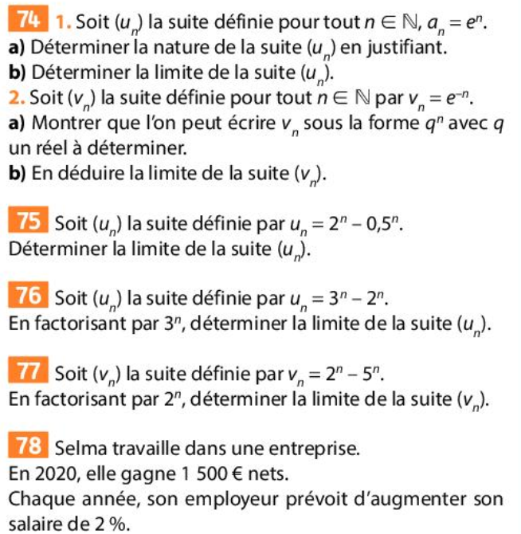
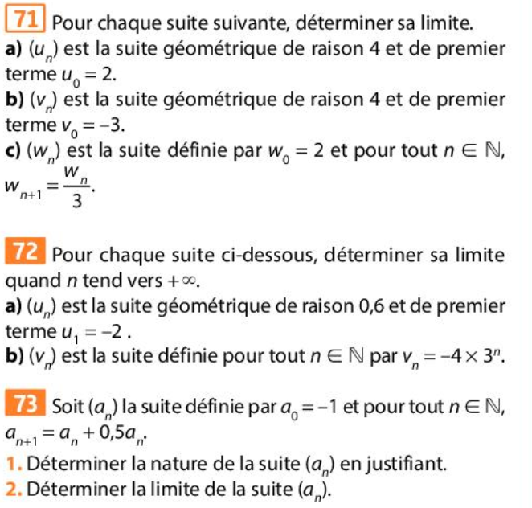

Slide 57
Définition - Suite majorée, minorée, bornée
Soit $\left(u_{n}\right)$ une suite définie à partir du rang $k$.
• On dit que $\left(u_{n}\right)$ est majorée s'il existe un réel $M$ tel que pour tout entier $n≥k$, $u_{n}≤M$.
• On dit que $\left(u_{n}\right)$ est minorée s’il existe un réel $m$ tel que pour tout entier $n≥k$, $u_{n}≥m$.
• On dit que $\left(u_{n}\right)$ est bornée si $\left(u_{n}\right)$ est majorée et minorée.
Propriétés - Convergence d'une suite monotone
① Toute suite croissante majorée converge.
② Toute suite croissante non majorée diverge vers $+∞$.
③ Toute suite décroissante minorée converge.
④ Toute suite décroissante non minorée diverge vers $−∞$.

Slide 58
Démonstration
Démontrons la propriété ②
« Toute suite croissante non majorée diverge vers $+∞$. »
Soit $A > 0$.
Comme $\left(u_{n}\right)$ n'est pas majorée, il existe un entier naturel $p$ tel que $u_{p}>A$.
Or $\left(u_{n}\right)$ est croissante, donc pour tout entier $n≥p$ , $u_{n}>u_{p}$ .
Donc pour tout entier $n≥p$ , $u_{n}>A$ .
Donc par définition, $\lim_{n→+∞}{u_{n}}=+∞$.
Remarque
Les réciproques des propriétés précédentes sont fausses.
Par exemple la suite $\left(u_{n}\right)$ définie par $u_{n}=n^{2}+{\left(−1\right)}^{n}$ diverge vers $+∞$ mais elle n'est pas croissante.

Slide 59
Méthode n°9 – Utiliser le théorème de convergence des suites monotones
Énoncé
Soit $\left(u_{n}\right)$ la suite définie pour tout $n∈ℕ$, par $u_{n}=\frac{n−1}{n+4}$.
Montrer que $\left(u_{n}\right)$ est majorée par 1.
Montrer que $\left(u_{n}\right)$ est croissante.
En déduire que $\left(u_{n}\right)$ converge.

Slide 60
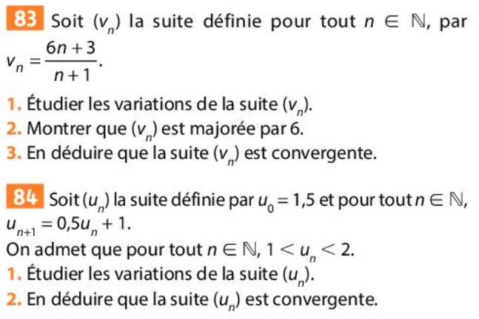
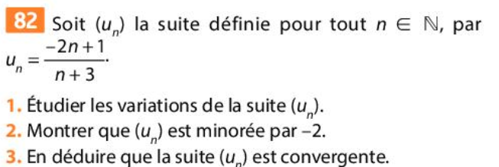

Slide 62
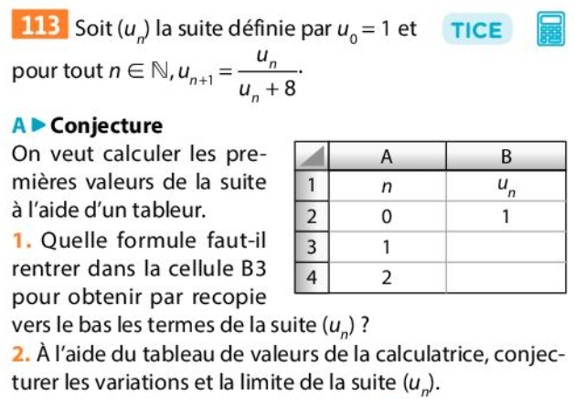
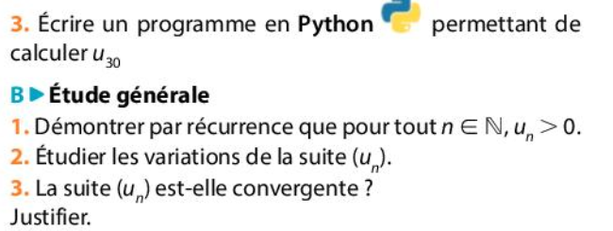

Slide 64
